Slide 1

Совместная работа компрессора и турбины в составе ГТД
Доцент каф. ТДЛА Самарского университета,
Батурин Олег Витальевич
443086 г. Самара, Московское шоссе 34, комн. 336-5 Tel: (846)267-45-94
oleg.v.baturin@gmail.com
Самара 2018

Slide 2
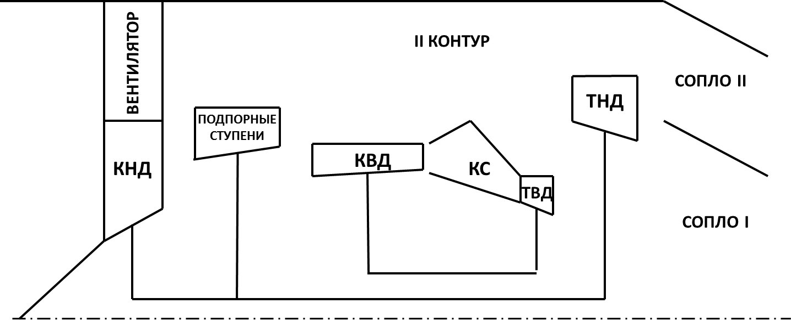
Согласование компрессора и турбины при проектировании ГТД
Цель проектирования турбомашины – поиск формы меридионального сечения и профилей лопаток в нескольких сечениях по радиусу, которые обеспечат требуемую в техническом задании мощность, при заданных параметрах потока на входе с минимальными габаритными размерами, массой, стоимостью, высокой эффективностью и надежностью в течение ресурса
Пример ГТД с высокими КПД узлов
Несогласованные узлы:
Дополнительные потери
Высокий расход топлива
Сложность конструкции
Высокая стоимость
Является ли такой ГТ удачным?
Проектирование турбомашин ГТД должно проводиться согласовано!!!
2

Slide 3

Согласование компрессора и турбины при проектировании ГТД
Проектирование турбомашин должно проводиться согласовано!!!
Пример: Распределением числа Маха в проточной части двигателя НК-36СТ
Пример: Распределением числа давления в проточной части двигателя НК-36СТ
3

Slide 4
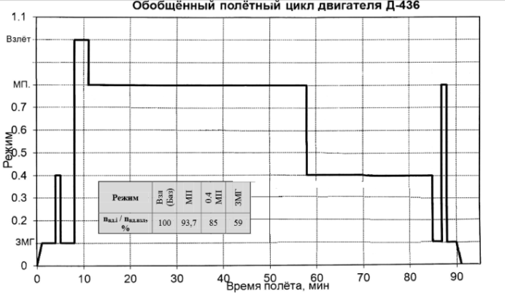
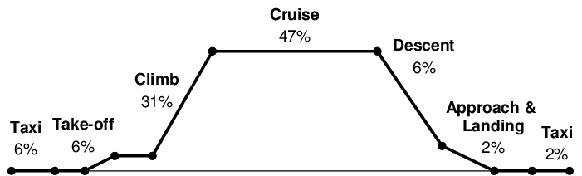
Согласование компрессора и турбины при проектировании ГТД
Проточная часть должна обеспечивать:
Высокую эффективность узлов и двигателя в целом
Низкую массу и габариты двигателя в целом
Достаточную прочность нагруженных элементов
Проточная часть – основа для детального проектирования узлов ГТД
Проектирование проточной части производится на основном рабочем режиме:
Крейсерский – (двигатель гражданской авиации)
Взлетный – (двигатель военной авиации)
Номинальный – (наземная ГТУ)
Исходные данные для проектирования проточной части – результаты ТГДР
Обобщенный Полетный цикл ТРДД Д-436
Полетный цикл самолета гражданской авиации
4

Slide 5
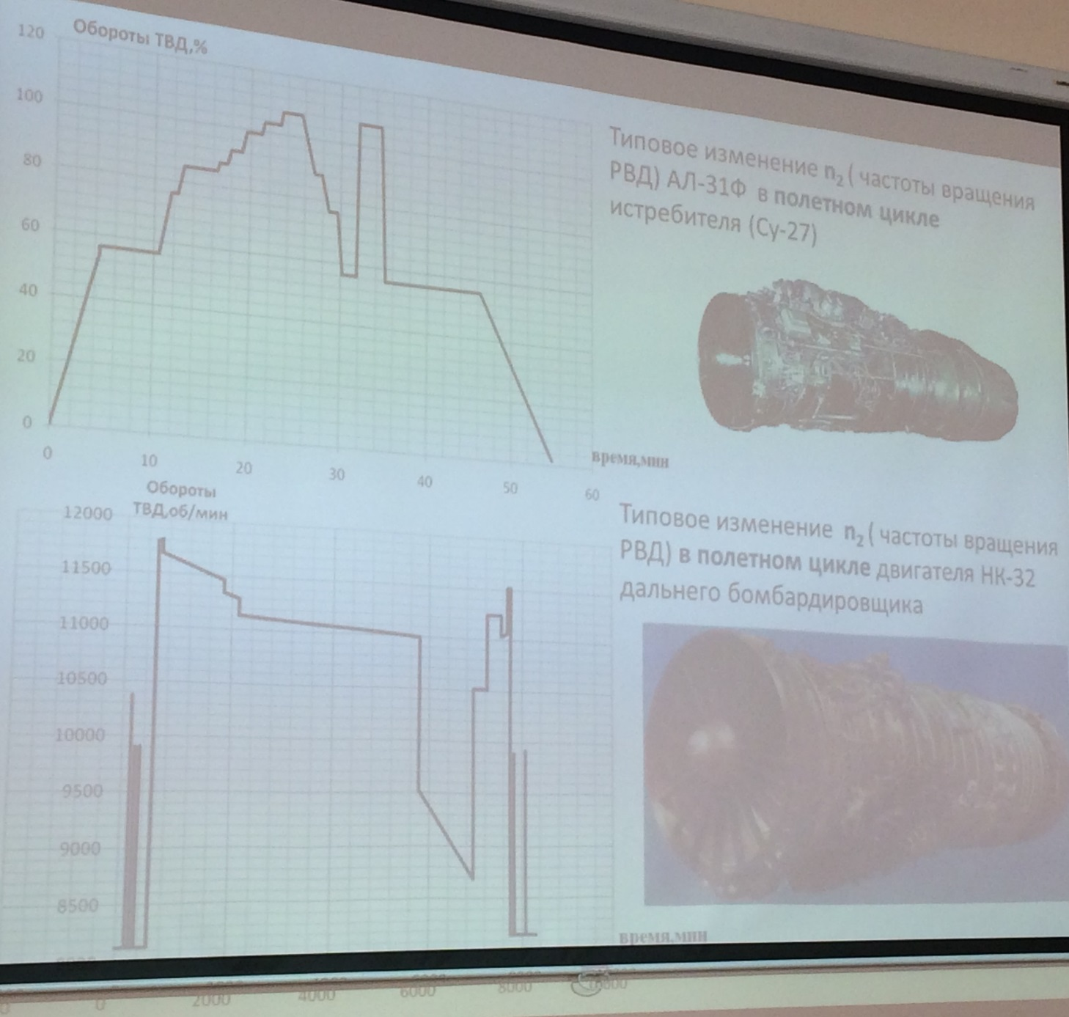
Согласование компрессора и турбины при проектировании ГТД
5

Slide 6



Согласование компрессора и турбины при проектировании ГТД
Проточная часть на этапе проектирования должна обеспечивать выполнение следующих требований:
Неразрывности потока при заданных значениях расхода, давления и температуры в характерных сечениях проточной части
$$G_{г}=G_{в}∙θ$$
Баланса мощности компрессора и турбины:
$$N_{к}=N_{т}∙η_{м}$$
Согласования работы компрессора и турбины по окружным скоростям с учетом равенства или пропорциональности частот вращения роторов
$$n_{т}=n_{к}∙i$$
Запас прочности рабочих лопаток турбины (наиболее нагруженного элемнта) по растягивающим напряжениям
Минимизация массы и выполнение ограничений
6

Slide 7



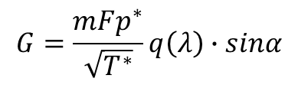

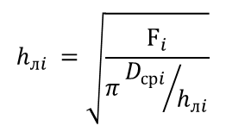


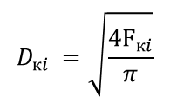




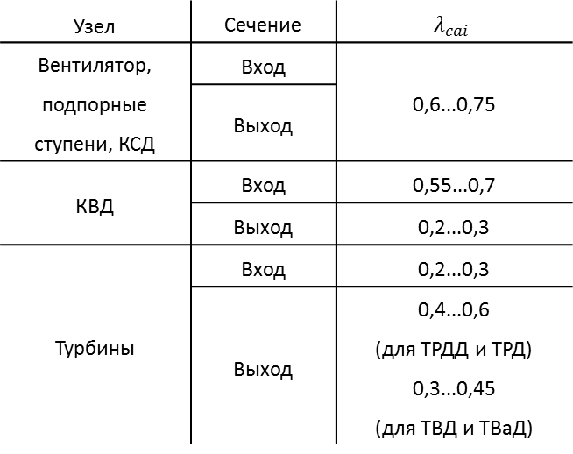
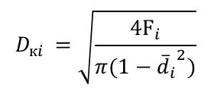
Согласование компрессора и турбины при проектировании ГТД
Определение кольцевых площадей и диаметров проточной части
$$G=\frac{mFp^{∗}}{\sqrt{T^{∗}}}q\left(λ\right)∙sinα$$
Уравнение неразрывности
Давления, температуры и расходы характерных сечений известны из термодинамического расчета
Приведенные скорости выбираются по опыту
Связь площади сечения и диаметров
Известно -${ D}_{срi}$
$$h_{лi }=\frac{F_{i}}{πD_{срi}}$$
$${D_{кi}=D}_{срi}+h_{лi }$$
Узел | Сечение | $$λ_{cai}$$
Вентилятор, подпорные ступени, КСД | Вход | 0,6...0,75
 | Выход
КВД | Вход | 0,55...0,7
 | Выход | 0,2...0,3
Турбины | Вход | 0,2...0,3
 | Выход | 0,4...0,6 (для ТРДД и ТРД) 0,3...0,45 (для ТВД и ТВаД)
$${D_{втi}=D}_{срi}−h_{лi }$$
Известно -$\text{D}\text{ср}\text{/}\text{h}\text{л}$
$$h_{лi }=\sqrt{\frac{F_{i}}{π{D_{срi}}/{h_{лi}}}}$$
$$D_{срi}=\left(\frac{D_{срi}}{h_{лi}}\right)h_{лi }$$
Известно - ${\overline{d}}_{i}$
$$D_{втi }={\overline{d}}_{i}D_{кi }$$
$$D_{срi}=\frac{D_{кi }+D_{втi }}{2}$$
$$D_{кi }=\sqrt{\frac{4F_{i}}{π(1−{{\overline{d}}_{i}}^{2})}}$$
$$h_{лi}=\frac{D_{кi }−D_{втi }}{2}$$
Известно -$D_{втi }$
$$F_{втi}=\frac{πD_{вт}^{2}}{4}$$
$$D_{кi }=\sqrt{\frac{4F_{кi}}{π}}$$
$$F_{кi}=F_{втi}+F_{i}$$
Не должно быть резких изменений скорости
7

Slide 8
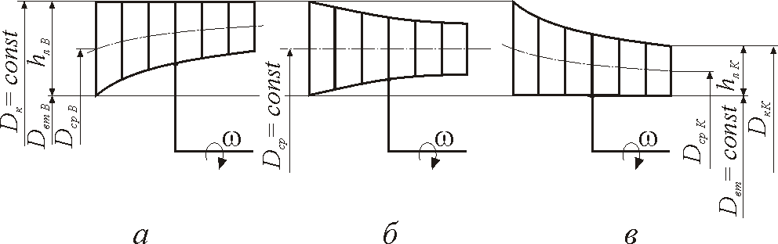


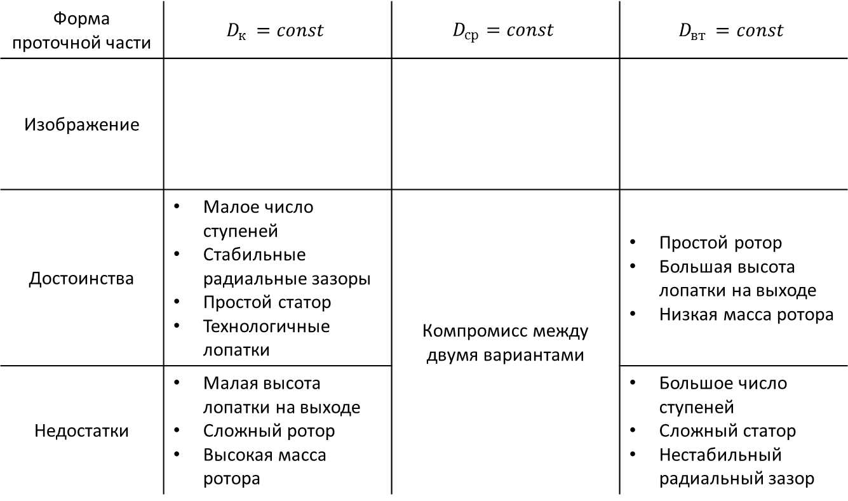

Согласование компрессора и турбины при проектировании ГТД
Определение кольцевых площадей и диаметров проточной части
Форма проточной части | $$D_{к }=const$$ | $$D_{ср}=const$$ | $$D_{вт }=const$$
Изображение
Достоинства | Малое число ступеней Стабильные радиальные зазоры Простой статор Технологичные лопатки | Компромисс между двумя вариантами | Простой ротор Большая высота лопатки на выходе Низкая масса ротора
Недостатки | Малая высота лопатки на выходе Сложный ротор Высокая масса ротора |  | Большое число ступеней Сложный статор Нестабильный радиальный зазор
$$К_{γ}=\frac{D_{ср1}}{D_{ср2}}=0,95…1,05$$
Универсальный вариант
8

Slide 9
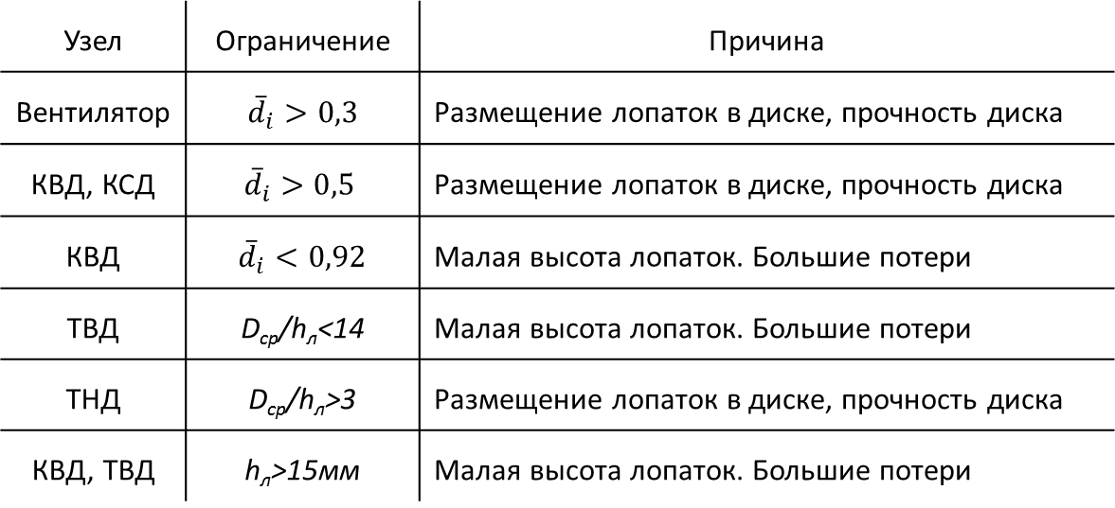
Согласование компрессора и турбины при проектировании ГТД
Каковы геометрические ограничения при расчёте размеров проточной части?
Узел | Ограничение | Причина
Вентилятор | ${\overline{d}}_{i}>0,3$ | Размещение лопаток в диске, прочность диска
КВД, КСД | $${\overline{d}}_{i}>0,5$$ | Размещение лопаток в диске, прочность диска
КВД | ${\overline{d}}_{i}<0,92$ | Малая высота лопаток. Большие потери
ТВД | D_{ср}/h_{л}<14 | Малая высота лопаток. Большие потери
ТНД | D_{ср}/h_{л}>3 | Размещение лопаток в диске, прочность диска
КВД, ТВД | h_{л}>15мм | Малая высота лопаток. Большие потери
9

Slide 10
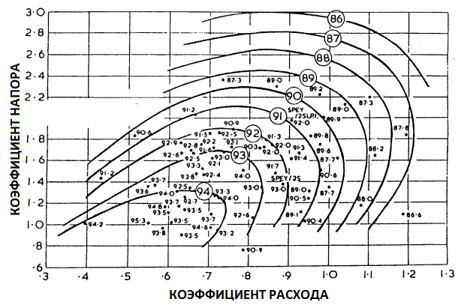
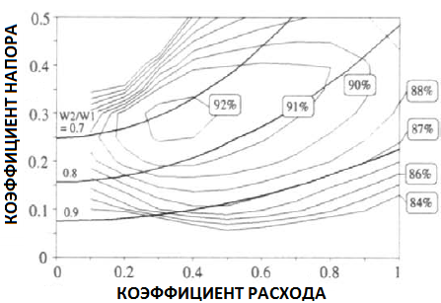
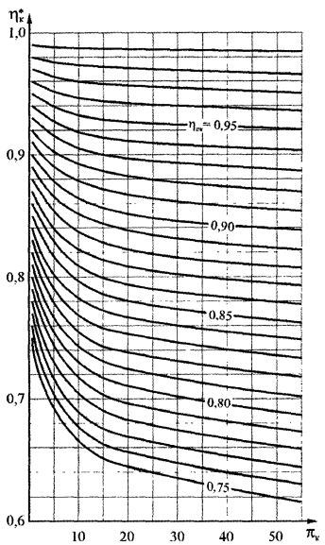
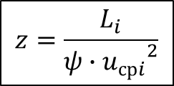


Согласование компрессора и турбины при проектировании ГТД
Выбор числа ступеней турбомашин
$ψ=\frac{L}{u^{2}}$ – коэффициент напора (нагрузки)
На этом этапе работа считается равномерно распределенной между ступенями
$$z=\frac{L_{i}}{{{ψ∙u}_{срi}}^{2}}$$
$u_{ср}=\frac{u_{1}+u_{2}}{2}$ – средняя окружная скорость ступени
Коэффициент напора совместно с коэффициентом расхода позволяет оценить КПД
Диаграмма Смита для турбины
«Диаграмма Смита» для ступени компрессора
(* КПД турбины завышено на 2%)
Диаграмма для определения КПД компрессора
10

Slide 11
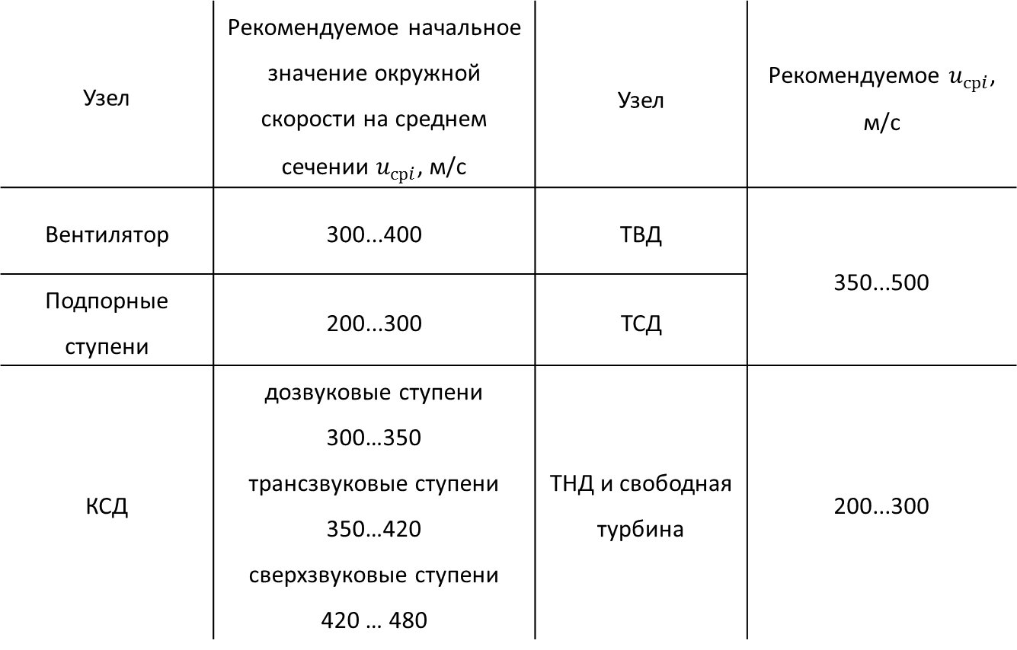
Согласование компрессора и турбины при проектировании ГТД
Выбор окружной скорости турбомашин
Узел | Рекомендуемое начальное значение окружной скорости на среднем сечении $u_{срi}$, м/с | Узел | Рекомендуемое $u_{срi}$, м/с
Вентилятор | 300...400 | ТВД | 350...500
Подпорные ступени | 200...300 | ТСД
КСД | дозвуковые ступени 300…350 трансзвуковые ступени 350…420 сверхзвуковые ступени 420 … 480 | ТНД и свободная турбина | 200...300
11

Slide 12
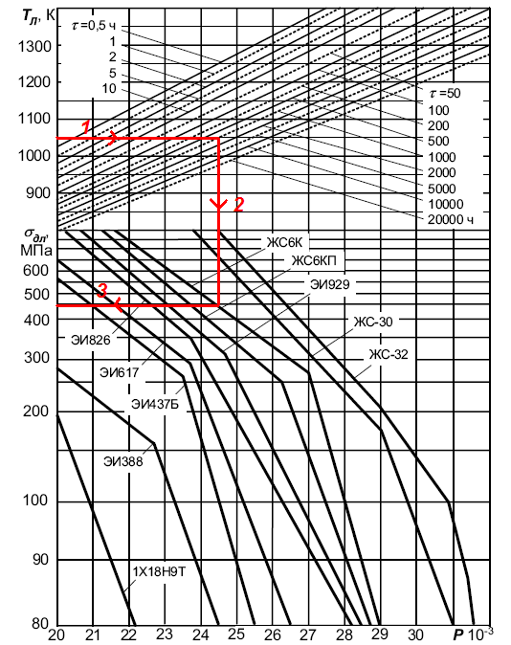

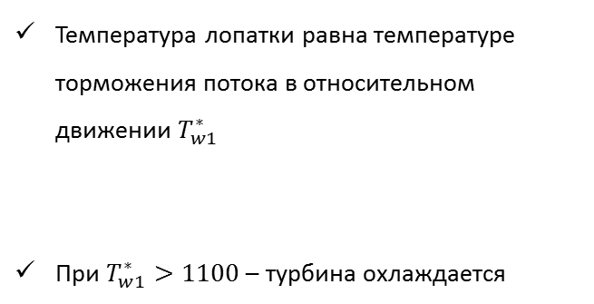
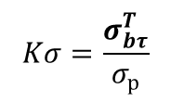
Согласование компрессора и турбины при проектировании ГТД
Определение напряжений растяжения в корневом сечении лопатки турбины
$$σ_{р}=\frac{P_{цб}}{F_{вт}}=\frac{2∙m{∙u}_{ср}^{2}}{D_{ср}∙F_{вт}}=\frac{2∙k_{ф}{∙F}_{к}∙h_{л}∙ρ{∙u}_{ср}^{2}}{D_{ср}∙F_{вт}}=2ρ{∙u}_{ср}^{2}\left(\frac{h}{D_{ср}}\right){∙k}_{ф}=\frac{2π{∙k}_{ф}ρF_{i}n^{2}}{{60}^{2}}$$
Напряжения в лопатке зависят от высоты лопатки и частоты вращения
Существует предельное значение частоты вращения
Коэффициент запаса прочности
Допускаемые напряжения
$$Kσ=\frac{σ_{bτ}^{T}}{σ_{р}}$$
Температура материала лопатки
Температура лопатки равна температуре торможения потока в относительном движении $T_{w1}^{∗}$
При $T_{w1}^{∗}>1100$ – турбина охлаждается
$$T_{w1i}^{∗}=T_{oi}^{∗}\left[1+\frac{k−1}{k+1}\left(λ_{u1}^{2}−2λ_{u1}λ_{1}cosα_{1}\right)\right]$$
Что определяет частоту вращения ротора НД?
12

Slide 13
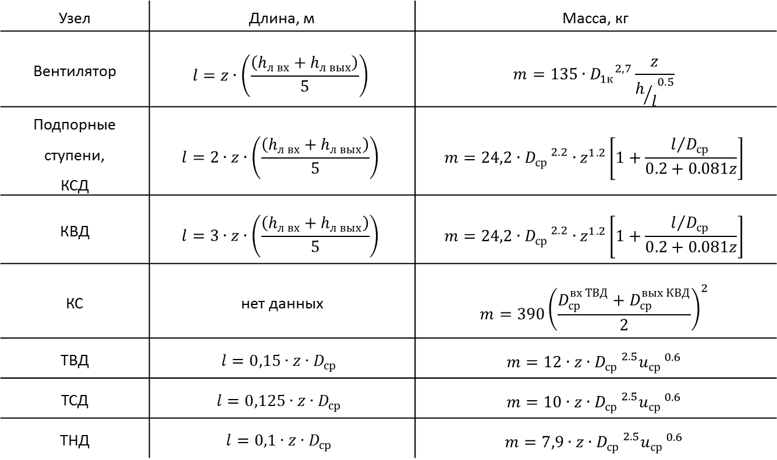
Согласование компрессора и турбины при проектировании ГТД
Определение длины и массы узлов
Узел | Длина, м | Масса, кг
Вентилятор | $$l=z∙\left(\frac{\left(h_{л вх}+h_{л вых}\right)}{5}\right)$$ | $$m=135∙{D_{1к}}^{2,7}\frac{z}{{h/l}^{0.5}}$$
Подпорные ступени, КСД | $$l=2∙z∙\left(\frac{\left(h_{л вх}+h_{л вых}\right)}{5}\right)$$ | $$m=24,2∙{D_{ср }}^{2.2}∙z^{1.2}\left[1+\frac{l/{D_{ср }}}{0.2+0.081z}\right]$$
КВД | $$l=3∙z∙\left(\frac{\left(h_{л вх}+h_{л вых}\right)}{5}\right)$$ | $$m=24,2∙{D_{ср }}^{2.2}∙z^{1.2}\left[1+\frac{l/{D_{ср }}}{0.2+0.081z}\right]$$
КС | нет данных | $$m=390{\left(\frac{D_{ср}^{вх ТВД}+D_{ср}^{вых КВД}}{2}\right)}^{2}$$
ТВД | $$l=0,15∙z∙D_{ср }$$ | $$m=12∙z∙{D_{ср }}^{2.5}{u_{ср }}^{0.6}$$
ТСД | $$l=0,125∙z∙D_{ср }$$ | $$m=10∙z∙{D_{ср }}^{2.5}{u_{ср }}^{0.6}$$
ТНД | $$l=0,1∙z∙D_{ср }$$ | $$m=7,9∙z∙{D_{ср }}^{2.5}{u_{ср }}^{0.6}$$
13

Slide 14
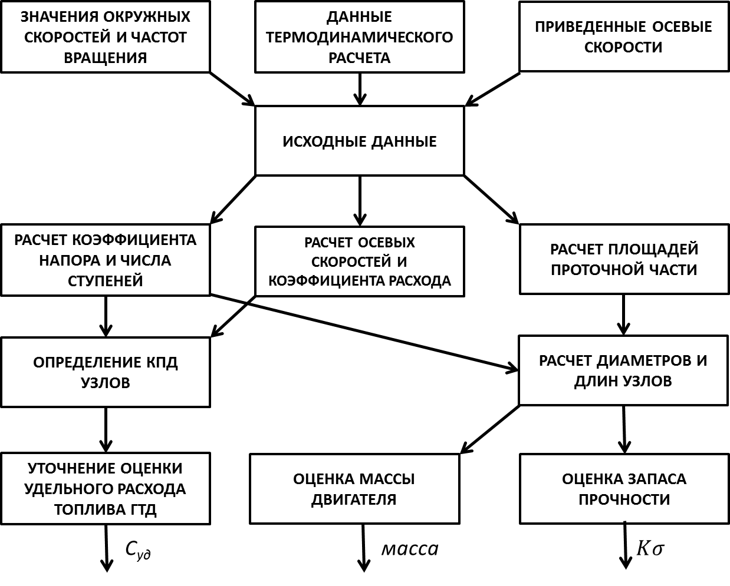
Согласование компрессора и турбины при проектировании ГТД
Методика проектирования проточной части
14

Slide 15
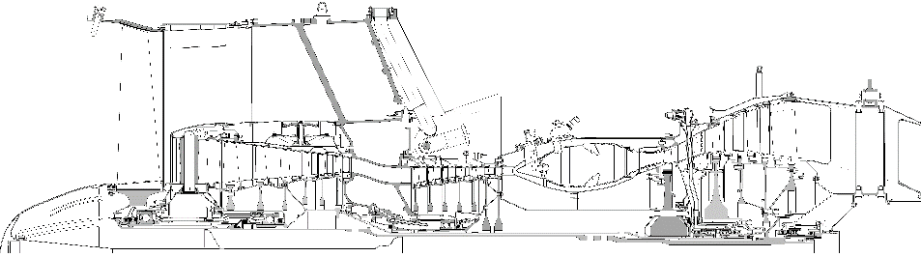
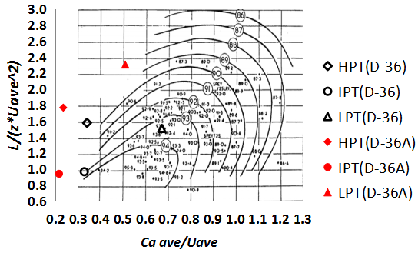
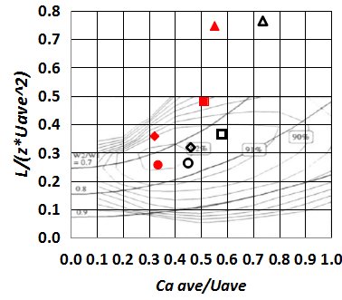
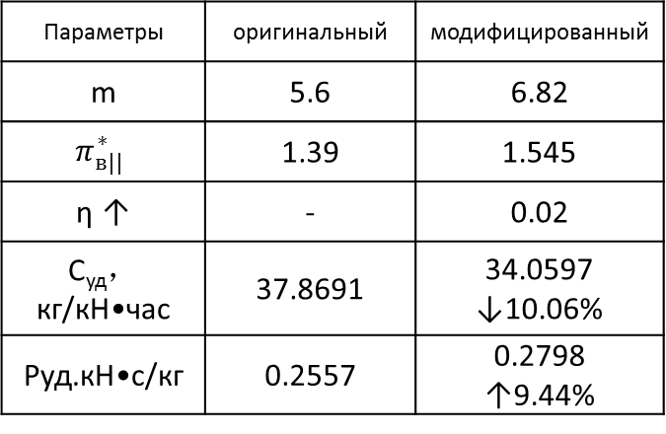
Согласование компрессора и турбины при проектировании ГТД
Пример расчета проточной части двигателя Д-36
Двигатель Д-36
Термодинамические данные
Изменение КПД узлов
Параметры | оригинальный | модифицированный
m | 5.6 | 6.82
$$π_{в||}^{∗}$$ | 1.39 | 1.545
η ↑ | - | 0.02
C_{уд}，кг/кН•час | 37.8691 | 34.0597 ↓10.06%
Pуд.кН•с/кг | 0.2557 | 0.2798 ↑9.44%
LPC
LPT
Fan
HPT
HPC
IPT
IPC
Диаграмма Смита для турбины
Диаграмма Смита компрессора
Оригинальный
Модифицированный
15

Slide 16
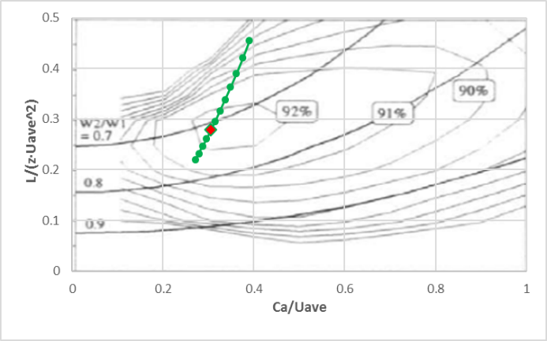
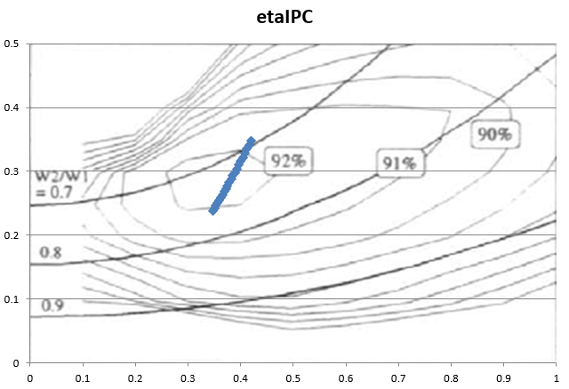
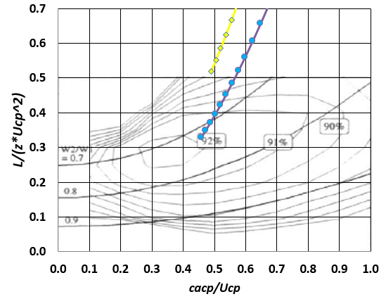
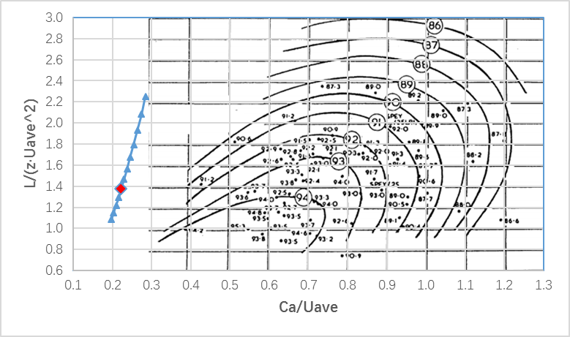
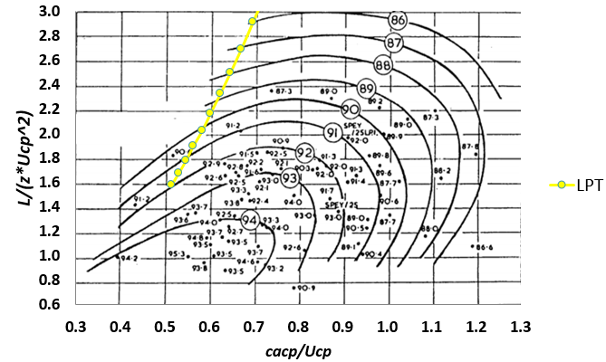
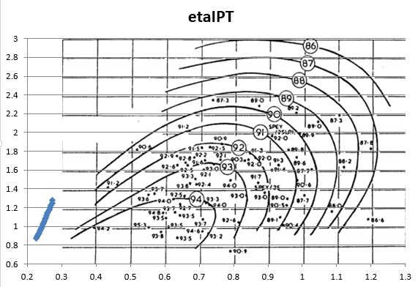
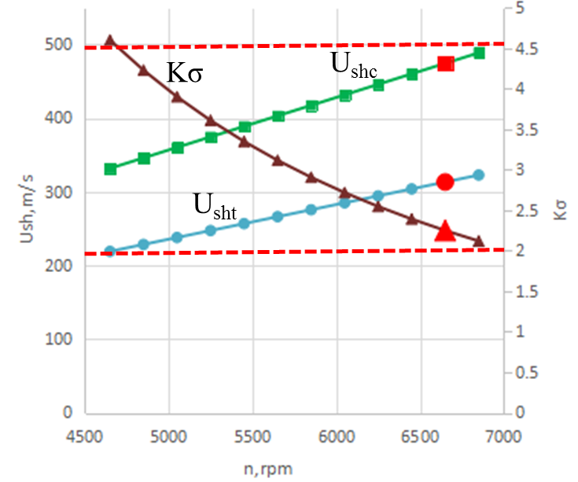
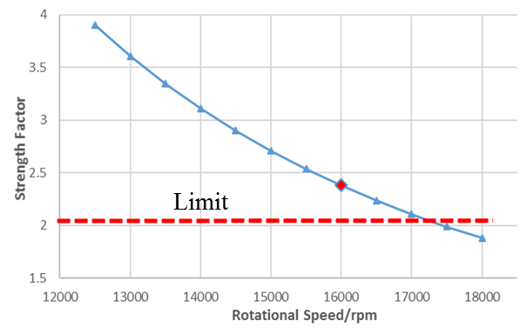
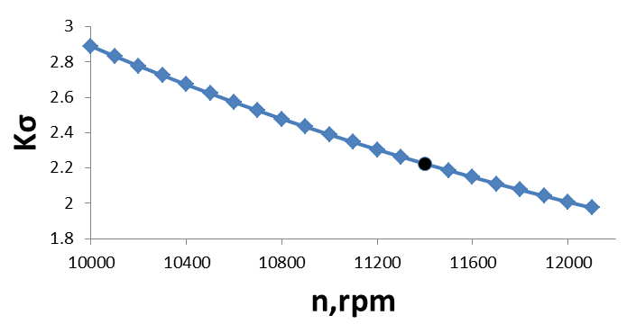
Согласование компрессора и турбины при проектировании ГТД
Пример расчета проточной части двигателя Д-36 (влияние частоты вращения)
Каскад ВД
Каскад СД
Каскад НД
Компрессор
Турбина
ограничения
16

Slide 17
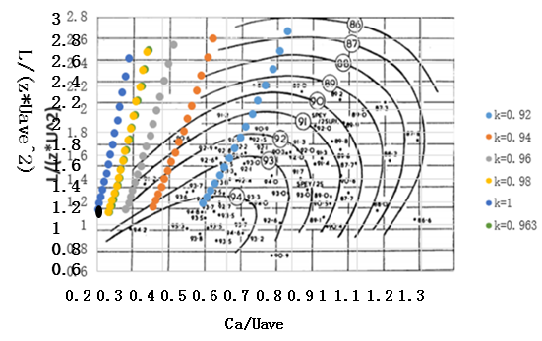
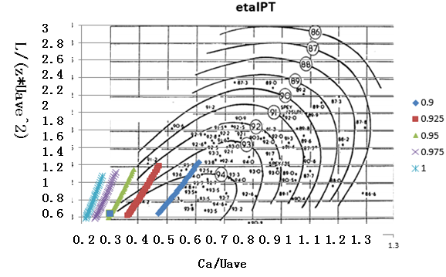
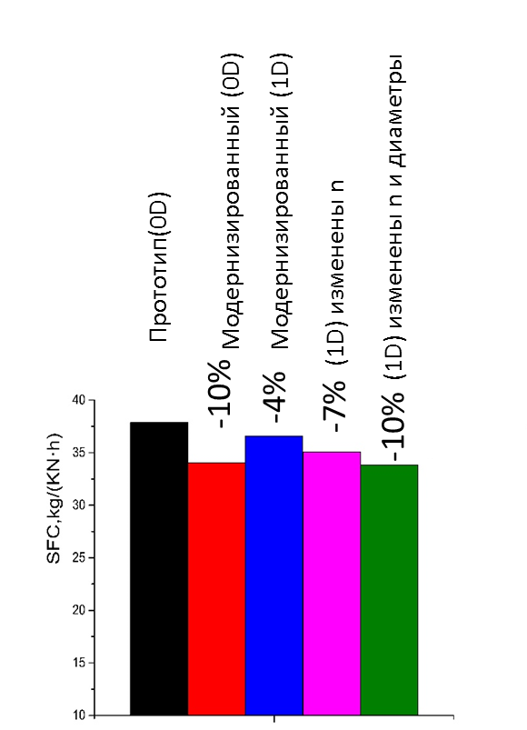
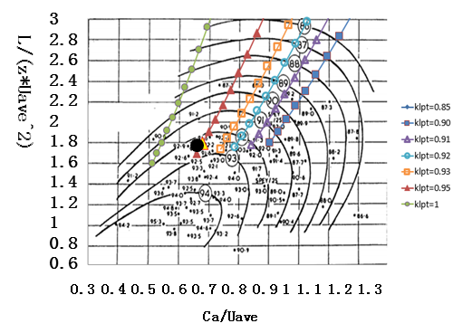
Согласование компрессора и турбины при проектировании ГТД
Пример расчета проточной части двигателя Д-36 (влияние периферийного диаметра турбины)
Каскад ВД
Каскад СД
Влияние модификаций на параметры ГТД
Каскад НД
0D – Термодинамический расчет
1D – расчет проточной части
17

Slide 18
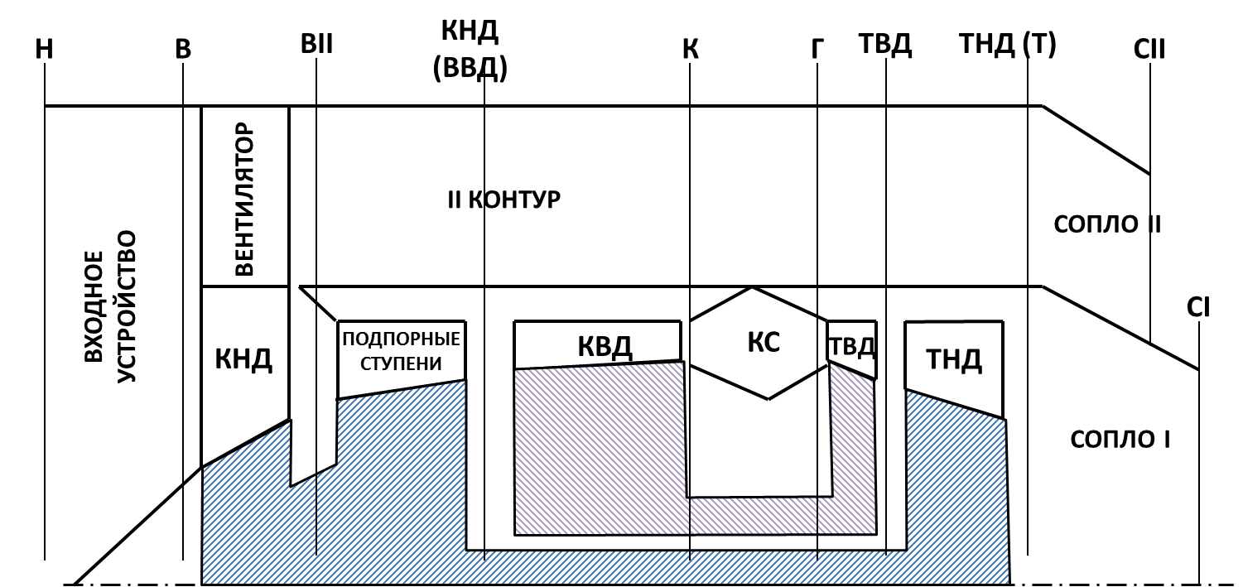



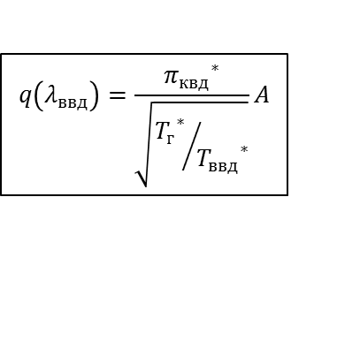

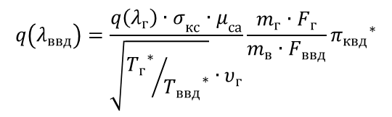

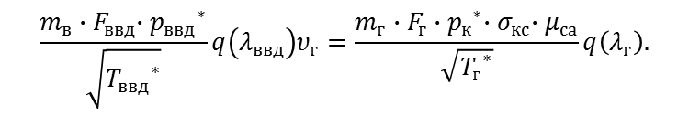

Совместная работа компрессора и турбины в составе ГТД
Газогенератор
Условия совместной работы выполненного двигателя
Баланс расходов
Баланс мощностей
Соответствие частот вращения
Схема ТРДД
Баланс расходов
Баланс мощностей
Уравнение расхода для сечений г и ввд
$$N_{твд}∙η_{мвд}=N_{квд}+N_{пот}$$
$$\frac{m_{в}{∙F}_{ввд}{{∙p}_{ввд}}^{∗}}{\sqrt{{T_{ввд}}^{∗}}}q\left(λ_{ввд}\right)υ_{г}=\frac{m_{г}∙F_{г}{{∙p}_{к}}^{∗}{∙σ}_{кс}{∙μ}_{са}}{\sqrt{{T_{г}}^{∗}}}q\left(λ_{г}\right).$$
$$N_{квд}=N_{твд}∙η_{мвд}\left(1−\frac{N_{пот}}{N_{твд}∙η_{мвд}}\right)$$
$$q\left(λ_{ввд}\right)=\frac{{q\left(λ_{г}\right)∙σ}_{кс}∙μ_{са}}{\sqrt{{{T_{г}}^{∗}}/{{T_{ввд}}^{∗}}}∙υ_{г}}\frac{m_{г}{∙F}_{г}}{m_{в}{∙F}_{ввд}}{π_{квд}}^{∗}$$
$$η_{отб вд}=\left(1−\frac{N_{пот}}{N_{твд}∙η_{мвд}}\right)$$
$$L_{квд}=L_{твд}∙υ_{г}∙η_{мвд}{∙η}_{отб вд}$$
Удельная работа
$$l_{КВД}=\frac{L_{квд}}{с_{рв}Т_{ввд}^{∗}}=\left(π_{квд}^{∗\frac{k−1}{k}}−1\right)\frac{1}{η_{квд}}$$
$$q\left(λ_{ввд}\right)=\frac{{π_{квд}}^{∗}}{\sqrt{{{T_{г}}^{∗}}/{{T_{ввд}}^{∗}}}}A$$
$$l_{квд}=\frac{{T_{г}}^{∗}}{{T_{ввд}}^{∗}}l_{твд}∙B$$
18

Slide 19
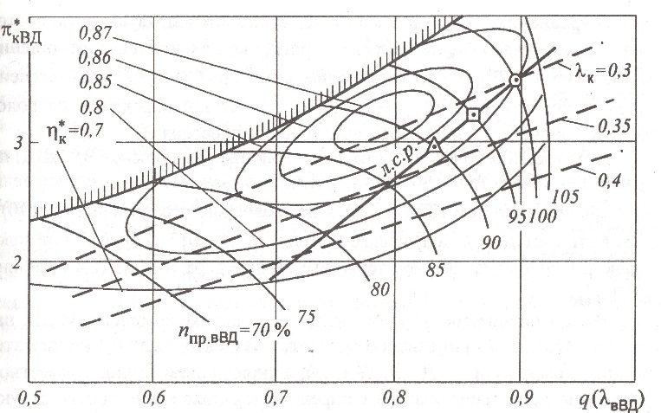
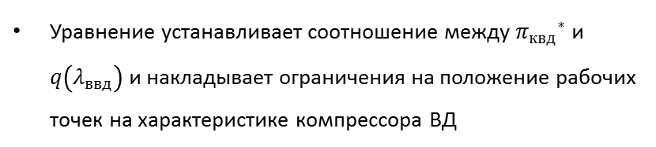
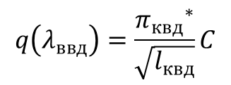
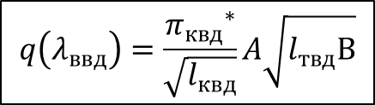

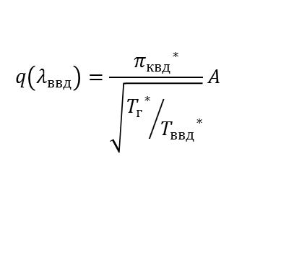
Совместная работа компрессора и турбины в составе ГТД
Совместная работа узлов газогенератора
$$q\left(λ_{ввд}\right)=\frac{{π_{квд}}^{∗}}{\sqrt{{{T_{г}}^{∗}}/{{T_{ввд}}^{∗}}}}A$$
$$q\left(λ_{ввд}\right)=\frac{{π_{квд}}^{∗}}{\sqrt{l_{квд}}}A\sqrt{l_{твд}В}$$
$$l_{квд}=\frac{{T_{г}}^{∗}}{{T_{ввд}}^{∗}}l_{твд}∙B$$
+
=
Уравнение совместной работы узлов газогенератора
Уравнение устанавливает соотношение между ${π_{квд}}^{∗}$ и $q\left(λ_{ввд}\right)$ и накладывает ограничения на положение рабочих точек на характеристике компрессора ВД
$$q\left(λ_{ввд}\right)=\frac{{π_{квд}}^{∗}}{\sqrt{l_{квд}}}C$$
Уравнение совместной работы узлов газогенератора для двигателя с одним управляющим фактором
Для двигателя с одним управляющим фактором уравнение описывает линию на характеристике компрессора – линию совместной работы
Положение линии совместной работы определяется площадями характерных сечений и наличием отборов мощности и воздуха
Не удачное согласование узлов ГТД может привести к тому, что отличный компрессор не сможет показать свои параметры в составе двигателя
Характеристика КВД
19

Slide 20
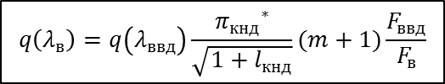


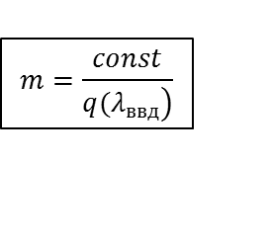

Совместная работа компрессора и турбины в составе ГТД
Каскад низкого давления
Условия совместной работы выполненного двигателя
Баланс расходов
Баланс мощностей
Соответствие частот вращения
Схема ТРДД
Баланс расходов
Баланс мощностей
Уравнение расхода для сечений сII и ввд
$$\frac{l_{кнд}}{1+l_{кнд}}\left(m+1\right)=\frac{{T_{г}}^{∗}}{{T_{ввд}}^{∗}}\left(1−l_{твд}\right)l_{тнд}D$$
$$m=\frac{G_{II}}{G_{I}}=\frac{q(λ_{cII})∙F_{cII}}{q(λ_{ввд})∙F_{ввд}}σ_{кан}∙σ_{сII}.$$
$$D=\frac{c_{pг}}{c_{pв}}υ_{гнд}∙η_{мнд}{∙η}_{отб нд}$$
$$m=\frac{const}{\left.q(λ_{ввд}\right)}$$
Баланс расходов
Степень двухконтурности ТРДД выполненного двигателя однозначно определяется положением рабочей точки на характеристике компрессора ВД
Уравнение расхода для сечений в и ввд
$$q\left(λ_{в}\right)=q\left(λ_{ввд}\right)\frac{{π_{кнд}}^{∗}}{\sqrt{1+l_{кнд}}}(m+1)\frac{F_{ввд}}{F_{в}}$$
20

Slide 21





Совместная работа компрессора и турбины в составе ГТД
Каскад низкого давления
$$m=\frac{const}{\left.q(λ_{ввд}\right)}$$
положение рабочей точки на характеристике КНД зависит от положения рабочей точки на характеристике КВД
$$\frac{l_{кнд}}{1+l_{кнд}}\left(m+1\right)=\frac{{T_{г}}^{∗}}{{T_{ввд}}^{∗}}\left(1−l_{твд}\right)l_{тнд}D$$
Уравнение совместной работы узлов каскада НД
$$q\left(λ_{в}\right)=q\left(λ_{ввд}\right)\frac{{π_{кнд}}^{∗}}{\sqrt{1+l_{кнд}}}(m+1)\frac{F_{ввд}}{F_{в}}$$
Характеристика КВД
Характеристика КНД
21

Slide 22

Совместная работа компрессора и турбины в составе ГТД
Положение рабочих точек на характеристике компрессора зависят от:
степени повышения температуры в газогенераторе ${{T_{г}}^{∗}}/{{T_{ввд}}^{∗}}$
площадей характерных сечений ($F_{ввд}$, $F_{г}$) – двигатель с нерегулируемыми или регулируемыми сечениями
коэффициента отбора мощности $η_{отб вд}$, т.е. от типа двигателя
от величины отбора воздуха на самолетные нужды
от скорости полета
от КПД узлов и коэффициентов потерь
Характеристика КВД
22

Slide 23




Совместная работа компрессора и турбины в составе ГТД
Как оценить, насколько далека рабочая точка от границы срыва?
Коэффициент газодинамической устойчивости:
$$К_{у}=\frac{{π_{кг}^{∗}}/{G_{вг}}}{{π_{кр}^{∗}}/{G_{вр}}}$$
Запас газодинамической устойчивости (ГДУ) компрессора. Показывает, на сколько изменяются $π_{к}^{∗}$ и $G_{в}$ при смещении рабочей точки на границу помпажа
$$∆К_{у}=\left(К_{у}−1\right)∙100\%$$
Обычно запасы ГДУ составляют 5...20%
23
Notes:
$$К_{у}=\frac{{π_{кг}^{∗}}/{G_{вг}}}{{π_{кр}^{∗}}/{G_{вр}}}$$

Slide 24





ОПТИМИЗАЦИЯ КНД НК-36СТ-32
Отбор воздуха
КНД НК36-СТ
Критерии оптимизации:
2%
повышение КПД компрессора на режиме ${\overline{ n}}_{cor}=100 \%$
повышение запасов устойчивой работы на режиме ${\overline{ n}}_{cor}=100 \%$
Варьируемые параметры:
смещения точек, образующих сплайны средних линии профиля,
выносы сечений
значение статического давления на выходе из КНД в точках срыва
РК1
РК2
РК3
ВНА
НА1
НА2
НА3
Гран. ус. на выходе из КНД :
Static pressure/mass flow
Гран. ус. на входе в КНД:
Полное давление и температура;
Частота вращения: 6100 об/мин
Расчётная область с граничными условиями
99 ПЕРЕМЕННЫХ
24

Slide 25





ОПТИМИЗАЦИЯ КНД НК-36СТ-32
The differences in calculated operational parameters from the experimental value at primary mode is 1% for efficiency and
0,5 % for pressure ratio
Parameters
are presented
in normalized form:
${\overline{n}}_{cor}=n_{cor}/n_{corBASE}∙100\%$,
where
$n_{corBASE}$ – the
corrected rotor speed
at the primary
operational mode;
$n_{cor}$- the
corrected rotor speed
at the current
operational mode.
COMPARISON OF CALCULATED CHARACTERISTICS
OF THE BASE LPC OF THE ENGINE NK36-ST WITH EXPERIMENTAL DATA
The differences in calculated operational parameters from the experimental value at primary mode is 0,6% for efficiency and
0,5 % for pressure ratio
COMPARISON OF CALCULATED CHARACTERISTICS
OF UPGRADED LPC WITH THE DATA USED IN THE ENGINE MATHEMATICAL MODEL
25
Notes:
В процессе решения задачи оптимизации, при каждом обращении оптимизатора к расчётной модели проводится CFD расчёт параметров работы компрессора на нескольких режимах работы. Для получения решения требуются сотни и даже тысячи обращений оптимизатора к модели. Поэтому численная модель должна не только позволять точно предсказывать характеристики компрессора, но и обладать минимальным временем счёта.
Исходная геометрическая модель расчётной области была построена на основе конструкторской документации, предоставленной ОАО "Кузнецов" и содержала в себе домены входной и выходной областей, входного направляющего аппарата, рабочих колёс, направляющих аппаратов Также модель учитывала наличие отбора рабочего тела за рабочим колесом первой ступени в количестве 2% от расхода воздуха через компрессор.
Численная модель создавалась в стационарной осесимметричной постановке. Учитывалось деформирование лопаток под влиянием действующих сил. При этом считалось, что втулочное сечение остается неизменным, а периферийное сечение поворачивается на некоторый угол . В остальных сечениях изменение угла поворота сечения рассчитывалось по линейному закону. Величина угла  была найдена в результате прочностного расчета по стержневой модели использовалась модель турбулентности k-ε (Low Re Yang-Shih).
Созданная модель была разделена на конечные элементы структурной сеткой с помощью программы Numeca Autogrid 5. Модель содержала в себе 2,3 млн. элементов (в среднем на один ЛВ приходилось 300 тысяч элементов). Величина минимальной скошенности для модели в трёхмерной сетке составила 26 градуса. Среднее значение параметра Aspect Ratio - 2000. Модель турбулентности k-e.

Slide 26




ОПТИМИЗАЦИЯ КНД НК-36СТ-32
Optimization Criteria
increase in compressor efficiency at${\overline{ n}}_{cor}=100 \%$
increase of safety margins at ${\overline{ n}}_{cor}=100 \%$
Variable Parameters
displacements of the points of the camber line splines
shifts of sections
value of static pressure at the LPC outlet at stall points
SCHEME OF FORMULATION
OF THE LPC OPTIMIZATION PROBLEM
99 VARIABLES
26

Slide 27




ОПТИМИЗАЦИЯ КНД НК-36СТ-32
Сравнение характеристик исходного и оптимизированного компрессоров
Положение границы срыва не изменилось
Запасы устойчивой работы возросли с 10 до 11
Работа на низких режимах не изменилась
Рост максимального КПД составил 0,3% (абс.)
Реальный рост КПД зависит от положения линии совместной работы
Рост КПД может достигать до 1%
Баз. КНД
Опт. КНД
Периферийное сечение
Среднее сечение
Втулочное сечение
27

Slide 28

БЛАГОДАРЮ
ЗА ВНИМАНИЕ
Батурин Олег Витальевич
443086 г. Самара, Московское шоссе 34, комн. 336-5 Tel: (846)267-45-94
oleg.v.baturin@gmail.com
10

